Slide 1
iOS开发中的设计模式

Slide 2
设计模式？
设计模式（Design Pattern）是一套被反复使用、多数人知晓、经过分类编目的优秀代码设计经验的总结。使用设计模式是为了重用代码、使代码更容易理解并保证代码的可靠性。设计模式的使用于人于己于系统都是有利的，设计模式使代码编制真正工程化，是软件工程的基石，使人们可以更加简单方便地复用成功的设计和体系结构，将已证实的技术表述成设计模式也会使新系统开发者更容易理解其设计思路。设计模式为我们提供了一套可复用的面向对象技术。

Slide 3

谈谈MVC和MVVM？
常见的设计模式
1、单例模式
2、观察者模式
3、代理模式
4、MVC
5、MVVM

Slide 4
单例模式
应用场景：确保程序运行期某个类，只有一份实例，用于进行资源共享控制。
优势：使用简单，延时求值，易于跨模块
敏捷原则：
单一职责原则
实例：[UIApplication sharedApplication]。
单例用来集中管理对类的对象所提供的资源，例如应用程序中需要用集中式的类来协调其服务，这个类就应该生成单一的实例。
单例模式在多线程的应用场合下必须小心使用。如果当唯一实例尚未创建时，有两个线程同时调用创建方法，那么它们同时没有检测到唯一实例的存在，从而同时各自创建了一个实例，这样就有两个实例被构造出来，从而违反了单例模式中实例唯一的原则。 解决这个问题的办法是为指示类是否已经实例化的变量提供一个互斥锁。

Slide 5
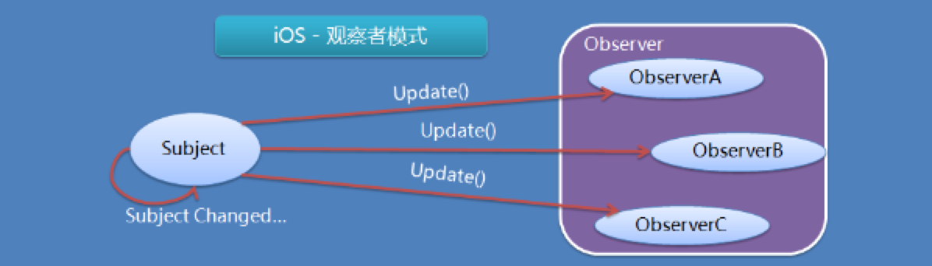
观察者模式（OBSERVER）
应用场景：一般为model层对，controller和view进行的通知方式，不关心谁去接收，只负责发布信息。
优势：解耦合
敏捷原则：接口隔离原则，开放封闭原则
实例：Notification通知中心，注册通知中心，任何位置可以发送消息，注册观察者的对象可以接收。KVO，键值对改变通知的观察者
定义对象间的一种一对多的依赖关系，当一个对象的状态发生改变时，所有依赖于它的对象都得到通知并自动更新。 在 Cocoa Touch 框架中通知和 KVO 都实现了观察者模式。通知是由一个中心对象为所有观察者提供变更通知，KVO 是被观察的对象直接向观察者发送通知。如上图，Subject 的值改变时，通知观察者 ObserverA，ObserverB，ObserverC，我的数据改变了，依赖我的你们需要更新状态了。 被观察者不需要知道有多少个观察者和观察者的更新细节，降低被观察者和观察者之间的耦合。

Slide 6
代理模式
应用场景：当一个类的某些功能需要由别的类来实现，但是又不确定具体会是哪个类实现，是iOS中一种消息传递的方式。
优势：解耦合
敏捷原则：开放封闭原则
实例：tableview的 数据源delegate，通过和protocol的配合，完成委托诉求。

Slide 7
IOS中消息传递方式
通知：在iOS中由通知中心进行消息接收和消息广播，是一种一对多的消息传递方式。
代理：是一种通用的设计模式，iOS中对代理支持的很好，由代理对象、委托者、协议三部分组成。
block：iOS4.0中引入的一种回调方法，可以将回调处理代码直接写在block代码块中，看起来逻辑清晰代码整齐。
target action：通过将对象传递到另一个类中，在另一个类中将该对象当做target的方式，来调用该对象方法，从内存角度来说和代理类似。
KVO：NSObject的Category－NSKeyValueObserving，通过属性监听的方式来监测某个值的变化，当值发生变化时调用KVO的回调方法。
.....当然还有其他回调方式，这里只是简单的列举。

Slide 8
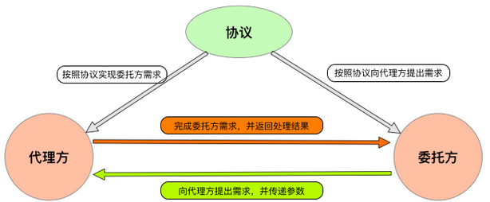
代理是一种通用的设计模式，在iOS中对代理设计模式支持的很好，有特定的语法来实现代理模式，OC语言可以通过@Protocol实现协议。
代理的基本使用
代理主要由三部分组成：
协议：用来指定代理双方可以做什么，必须做什么。
代理：根据指定的协议，完成委托方需要实现的功能。
委托：根据指定的协议，指定代理去完成什么功能。
这里用一张图来阐述一下三方之间的关系
示例：小李愉快的写着代码，突然间觉得钱多了受不了，于是打开花生金服，投资了月花生888项目50万，愉快的等待放款。在这个过程中，花生金服就是小李的代理，小李就是委托方，根据《信息咨询服务协议书》上的内容小李付钱就是协议。小李只需要付钱，具体的操作都由花生金服的后台来处理，小李付的钱就是参数， 最后的回款收益就是处理结果。
但是在这个过程中，小李又想去点个🍗，他就要用饿了么去订餐，花生金服并没有这个功能，小李又向饿了么要了🍗，饿了么当做小李的代理为他买🍗，并将🍗送到他手里。这就是多个对象，小李就是委托方。

Slide 9
MVC
应用场景：通过数据模型，控制器逻辑，视图展示将应用程序进行逻辑划分。
优势：使系统，层次清晰，职责分明，易于维护
敏捷原则：开放封闭原则
实例：model-即数据模型，view-视图展示，controller进行UI展现和数据交互的逻辑控制。

Slide 10
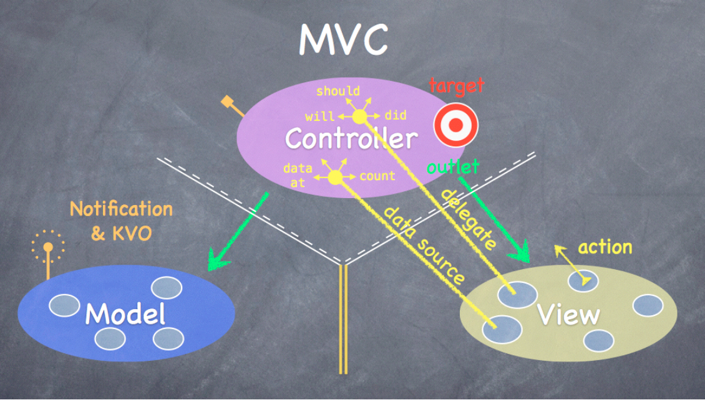
斯坦福大学公开课-MVC

Slide 11
MVC：通信
1、控制器与模型的通信
2、控制器与视图的通信
3、模型与视图的通信

Slide 12
控制器与模型的通信
1. 控制器（Controller） -> 模型（Model）：完全控制权
2. 模型（Model） -> 控制器（Controller）：Notification（通知）和KVO（键值对观察）

Slide 13
控制器与视图的通信
1. 控制器 -> 视图：完全控制权
2. 视图 -> 控制器：代理（Delegate）和数据源（DataSource）

Slide 14
模型与视图的通信
很明显，模型（Model）是完全独立于UI的，模型没有任何办法向视图对象发送只送指令，也不能和视图层的任何对象通信，因为视图对象是基本的UI对象，他们是某种程度上是通用的，但是也是基本的UI对象，既然视图对象是通用的对象，他们就不能和任何特定的Model对象通信，他们需要一个控制器来传达信息。一句话：模型（Model）与视图（View）之间在没有任何通信

Slide 15
疑问？
MVC：Model View Controller
它也被证实在 iOS 开发中有着第二种含义: Massive View Controller(重量级视图控制器)。它让许多程序员绞尽脑汁如何去使代码被解耦和组织地让人满意. 总的来说, iOS 开发者已经得出结论: 他们需要给视图控制器瘦身, 并进一步分离事物;但该怎么做呢?
MVVM来了

Slide 16
大家说说看!
MVVM

Slide 17
MVVM
背景：解决在开发过程中Controller越来越庞大的问题，变得难以维护，所以MVVM把数据加工的任务从Controller中解放了出来，使得Controller只需要专注于数据调配的工作，ViewModel则去负责数据加工并通过通知机制让View响应ViewModel的改变
产生：MVVM 是一种软件架构模式，它是 Martin Fowler 的 Presentation Model 的一种变体，最先由微软的架构师 John Gossman 在 2005 年提出，并应用在微软的 WPF 和 Silverlight 软件开发中。MVVM 衍生于 MVC ，是对 MVC 的一种演进，它促进了 UI 代码与业务逻辑的分离。
定义 MVVM
Model - model 在 MVVM 中没有真正的变化. 取决于你的偏好, 你的 model 可能会或可能不会封装一些额外的业务逻辑工作. 我更倾向于把它当做一个容纳表现数据-模型对象信息的结构体, 并在一个单独的管理类中维护的创建/管理模型的统一逻辑。
View - view 包含实际 UI 本身(不论是 UIView 代码, storyboard 和 xib), 任何视图特定的逻辑, 和对用户输入的反馈. 在 iOS 中这不仅需要 UIView 代码和那些文件, 还包括很多需由 UIViewController 处理的工作。
View-Model 这个术语本身会带来困惑, 因为它混搭了两个我们已知的术语, 但却是完全不同的东东. 它不是传统数据-模型结构中模型的意思(又来了, 只是我喜欢这个例子). 它的职责之一就是作为一个表现视图显示自身所需数据的静态模型;但它也有收集, 解释和转换那些数据的责任. 这留给了 view (controller) 一个更加清晰明确的任务: 呈现由 view-model 提供的数据。

Slide 18
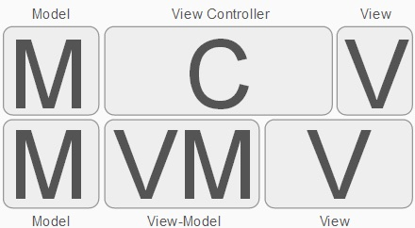
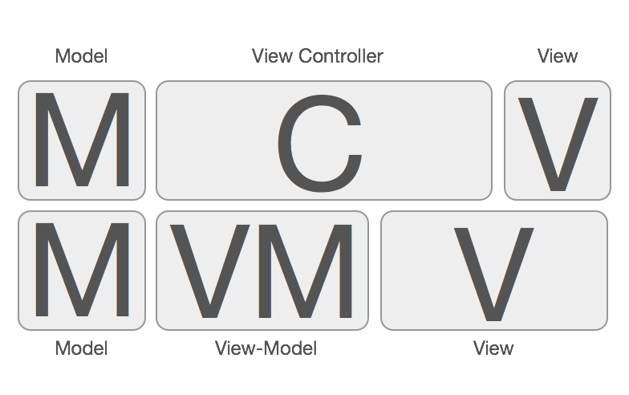
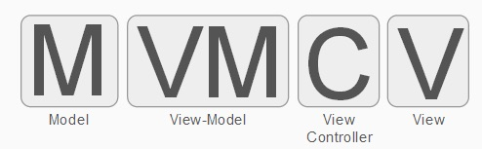
MVVM

Slide 19
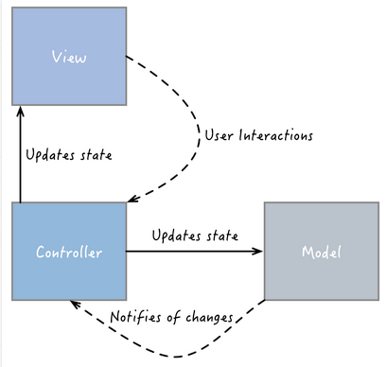
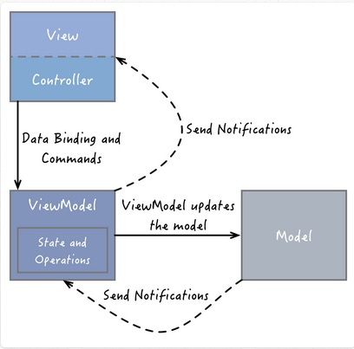
MVC
MVVM
从上图中，我们可以非常清楚地看到 MVVM 中四个组件之间的关系。注：除了 view 、viewModel 和 model 之外，MVVM 中还有一个非常重要的隐含组件 binder ：
view ：由 MVC 中的 view 和 controller 组成，负责 UI 的展示，绑定 viewModel 中的属性，触发 viewModel 中的命令；
viewModel ：从 MVC 的 controller 中抽取出来的展示逻辑，负责从 model 中获取 view 所需的数据，转换成 view 可以展示的数据，并暴露公开的属性和命令供 view 进行绑定；
model ：与 MVC 中的 model 一致，包括数据模型、访问数据库的操作和网络请求等；
binder ：在 MVVM 中，声明式的数据和命令绑定是一个隐含的约定，它可以让开发者非常方便地实现 view 和 viewModel 的同步，避免编写大量繁杂的样板化代码。

Slide 20
怎么绑定数据？
基于KVO的绑定库如 RZDataBinding 和 SwiftBond
完全的函数响应式编程，比如像ReactiveCocoa、RxSwift或者 PromiseKit

Slide 21
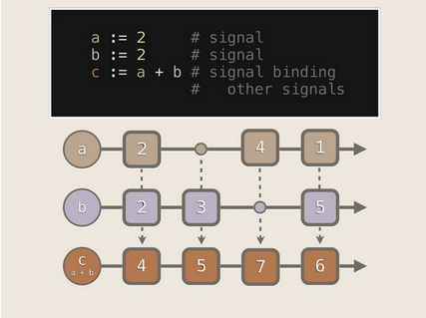
函数响应式编程
ReactiveCocoa
RAC有一个主要的优点,就是提供了一个单一的，统一的方法去处理异步的行为,包括delegate方法,blocks回调,target-action机制,notifications和KVO.
简单的说下方c = a + b 定义好后，当a的值变化后，c的值就会自动变化。不过a的值变化时会产生一个信号，这个信号会通知c根据a变化的值来变化自己的值。b的值变化同样也影响c的值

Slide 22
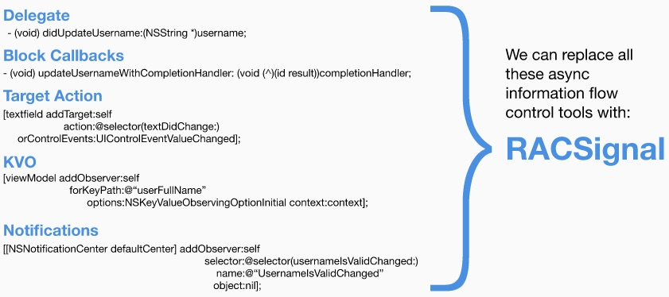
RACSignal
RACSignal (信号)就 RAC 来说是构造单元. 它代表我们最终将要收到的信息. 当你能将未来某时刻收到的消息具体表示出来时, 你可以开始预先(陈述性)运用逻辑并构建你的信息流,而不是必须等到事件发生(命令式).
信号会为了控制通过应用的信息流而获得所有这些异步方法(委托, 回调 block, 通知, KVO, target/action 事件观察, 等)并将它们统一到一个接口下.这只是直观理解. 不仅是这些, 因为信息会流过你的应用, 它还提供给你轻松转换/分解/合并/过滤信息的能力.

Slide 23
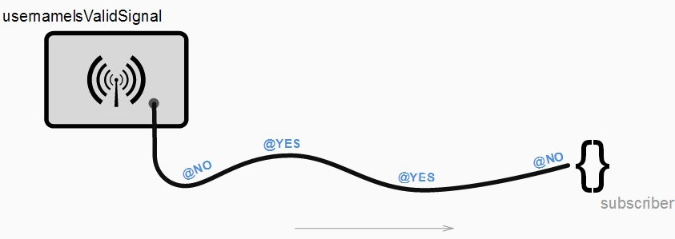
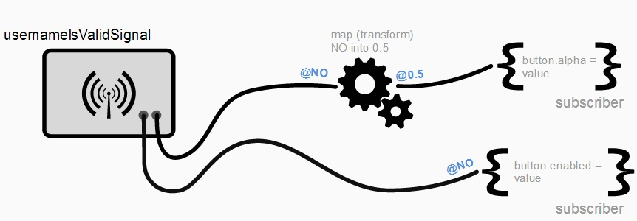
信号

Slide 24
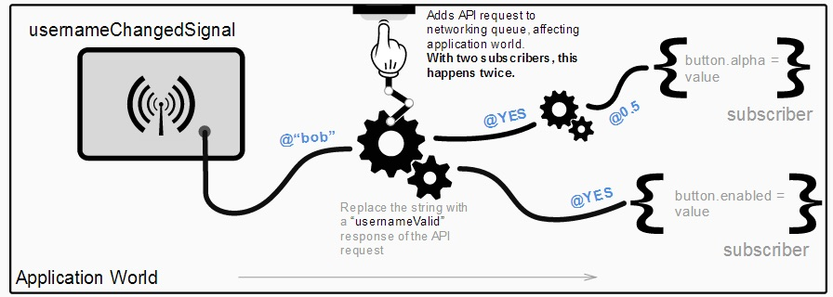

Slide 25

谢谢大家！

Slide 26
面向对象设计的五大基本原则
单一职责原则（Single responsibility principle）
开放封闭原则（Open Closed Principle）
里氏替换原则（Liskov Substitution Principle ）
依赖倒置原则（Dependence Inversion Principle ）
接口隔离原则（Interface Segregation Principle ）

Slide 27
单一职责原则（SRP）
一个类，只有一个引起它变化的原因。应该只有一个职责。每一个职责都是变化的一个轴线，如果一个类有一个以上的职责，这些职责就耦合在了一起。这会导致脆弱的设计。当一个职责发生变化时，可能会影响其它的职责。另外，多个职责耦合在一起，会影响复用性。例如：要实现逻辑和界面的分离。
职员类例子：
比如在职员类里，将工程师、销售人员、销售经理这些情况都放在职员类里考虑，其结果将会非常混乱，在这个假设下，职员类里的每个方法都要if else判断是哪种情况，从类结构上来说将会十分臃肿，并且上述三种的职员类型，不论哪一种发生需求变化，都会改变职员类！这个是大家所不愿意看到的！

Slide 28
开放封闭原则（OCP）
核心思想：对扩展是开放的，对更改是封闭的！
开放封闭原则主要体现在两个方面：
对扩展开放，意味着有新的需求或变化时，可以对现有代码进行扩展，以适应新的情况。
对修改封闭，意味着类一旦设计完成，就可以独立完成其工作，而不要对类进行任何修改。
这个原则对我们在设计类的时候很有帮助，坚持这个原则就必须尽量考虑接口封装，抽象机制和多态技术！

Slide 29
里氏替换原则（LSP）
子类可以替换父类并且出现在父类能够出现的任何地方，在这个原则中父类应尽可能使用接口或者抽象类来实现！
通过这个原则，我们客户端在使用父类接口的时候，通过子类实现！
意思就是说我们依赖父类接口，在客户端声明一个父类接口，通过其子类来实现
这个时候就要求子类必须能够替换父类所出现的任何地方，这样做的好处就是，在根据新要求扩展父类接口的新子类的时候而不影响当前客户端的使用！

Slide 30
依赖倒置原则（DIP）
现状：传统的结构化编程中，最上层的模块通常都要依赖下面的子模块来实现，也称为高层依赖低层！
所以DIP原则就是要逆转这种依赖关系，让高层模块不要依赖低层模块，所以称之为依赖倒置原则！
举例：驾照。司机和汽车之间关系的抽象。有驾照的司机可以驾驶各种汽车。
总结
1.高层次的模块不应该依赖于低层次的模块，他们都应该依赖于抽象。
2.抽象不应该依赖于具体实现，具体实现应该依赖于抽象。
  在实际编程中，我们一般需要做到如下3点：
1、低层模块尽量都要有抽象类或接口，或者两者都有。
2、变量的声明类型尽量是抽象类或接口。
3、使用继承时遵循里氏替换原则。

Slide 31
接口隔离原则(ISP)
这个原则的意思是：使用多个专门的接口比使用单个接口要好的多！
调用者只能访问它自己的方法,不能访问到不应该访问的方法.
使用多个小的专门的接口，而不要使用一个大的总接口
这个我有体会，在我实际编程中，为了减少接口的定义，将许多类似的方法都放在一个接口中，最后发现，维护和实现接口的时候花了太多精力，而接口所定义的操作相当于对客户端的一种承诺，这种承诺当然是越少越好，越精练越好，过多的承诺带来的就是你的大量精力和时间去维护！

